Slide 1
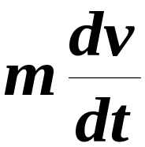
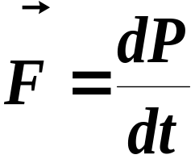
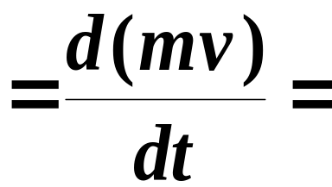
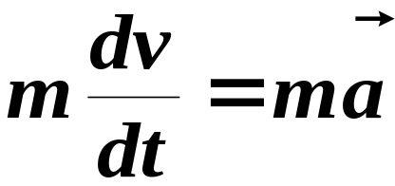
第2章 牛顿运动定律
§2-1 牛顿运动定律
1. 牛顿第一定律
任何物体都保持静止或沿一条直线作匀速运动的状态，除非作用在它上面的力迫使它改变这种状态。 ——惯性定律
2. 牛顿第二定律
运动的变化与所加的力成正比;并且发生在这力所沿的直线的方向上。
（m为变量）
（m为常量）
这里“m”为变量, 指的是相对论中质量随速度变化。
力满足叠加原理（矢量叠加）
3. 牛顿第三定律
对于每一个作用，总有一个相等的反作用与它对抗；或者说两个物体之间的相互作用力大小相等，方向相反。

Slide 2
牛顿第一定律定性地指出了力和运动的关系(力的作用改变物体的运动状态),第二定律进一步给出了力和运动状态变化之间的定量关系，第三定律则明确了力是物体间的相互作用。
1）力的度量
（针对同一质量的物体）
2）质量的度量
相同大小的力作用于两个不同质量的物体：
质量反映了物体惯性的大小——惯性质量。
引力质量：反映产生和感受引力的能力。
§2-2 牛顿定律只适用于惯性系 —— 惯性力
S’系相对于S系的运动速度：
S
S’系相对于S系的加速度
在S’ 系牛顿定律不成立
质点
S’

Slide 3

结论：在有些参照系中牛顿定律成立，这些系称为惯性系。相对惯性系作加速运动的参照系是非惯性系。而相对惯性系作加速度为零的运动的参照系也是惯性系。
非惯性系中，必须引入“惯性力”的概念，牛顿第二定律才能继续沿用。
车厢参照系为非惯性系：
真实力
虚拟力
惯性力为虚拟力，惯性力没有施力者，也没有对应的反作用力。

Slide 4

在匀速转动的参照系：
ω
一木块静止在一个水平匀速转动的转盘上，转盘相对地面以角速度ω旋转。
m
相对地面参照系，木块作匀速圆周运动：
相对转盘参照系：木块静止不动，即：
——通常称为惯性离心力
惯性离心力没有施力者，也没有对应的反作用力。
如在地球旋转参照系中

Slide 5
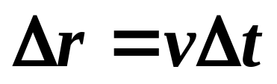
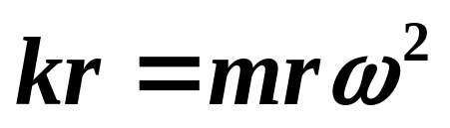
科里奥利力：当物体在转动参照系中运动时，所涉及的惯性力。
当桌面旋转角速度满足上式时，在桌面参照系看，弹性力与离心力总处于平衡，一旦质点沿径向获得速度 v ，将保持匀速运动。
方法一：桌面匀角速转动，质点在桌面上的径向凹槽内，作无摩擦运动
r
v
vΔt
v
(r+Δr)ω
S’
ω
rω
k
r+Δr
v
转动非惯性系
Δθ
若质点在圆心上 r =0处，弹簧为自然长度，则在 r 处：
S
r
地面惯性系
在桌面旋转的非惯性系，质点沿径向匀速运动。

Slide 6
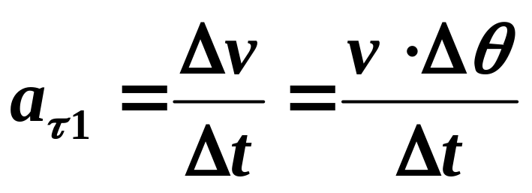

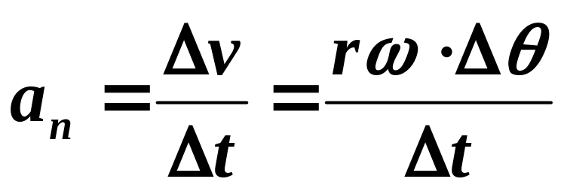
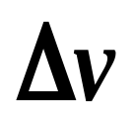
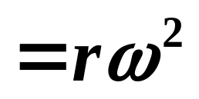
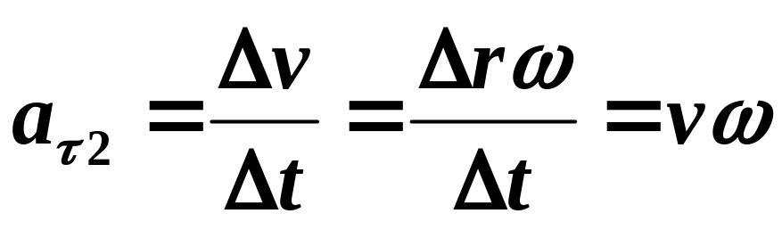
在地面惯性系观察，分析质点的加速度：
v
（a）径向速度方向变化形成的加速度：
(r+Δr)ω
Δv
rω
v
Δθ
r+Δr
v
v
（切向）
Δθ
S
（b）转动速度方向变化形成的加速度：
r
地面惯性系
rω
v
Δθ
rω
(r+Δr)ω
（内法向）
rω
（c）转动速度大小变化形成的加速度：
rω
v
Δθ
（切向）

Slide 7
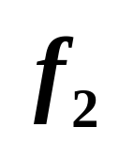
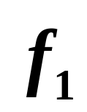
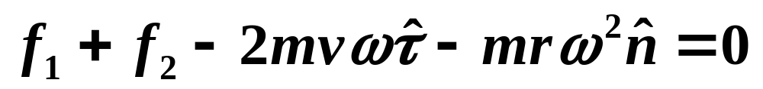
在地面惯性系观察，质点的加速度：
v
上述两加速度由两真实力提供。
提供切向加速度
ω
提供法向加速度（向心加速度）
在匀速转动的非惯性系中，质点匀速沿径向运动，加速度为零：
科里奥利力
离心力
有两个惯性力。科里奥利力只有质点在转动非惯性系中的速度非零的时候，才可能出现。

Slide 8
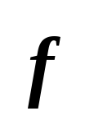
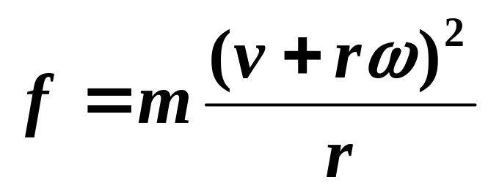
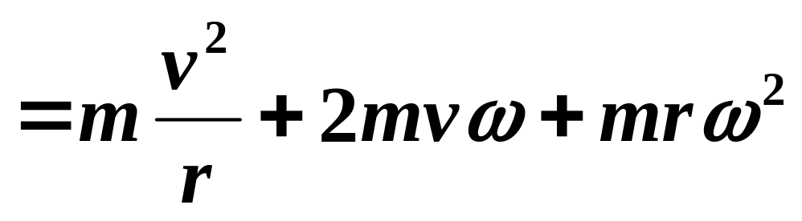
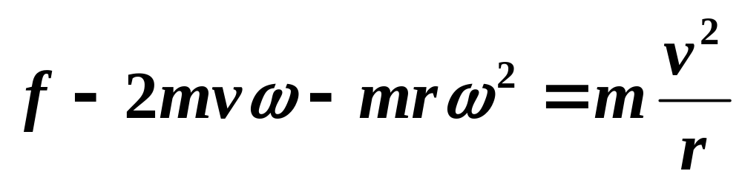

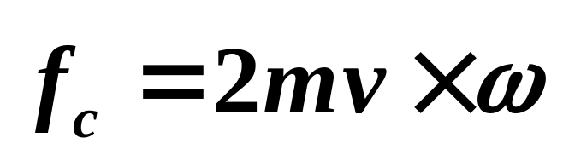
方法二：桌面匀角速 ω 转动，一质点在光滑桌面上相对于桌面以速率 v 匀速圆周运动。
v
r
在地面惯性系：
ω
在转动非惯性系：
科里奥利力
离心力
两个非惯性力均沿径向指向外。
一般地：

Slide 9
地球是匀速旋转的非惯性系。
θ
落体偏东
在北半球：
向东流的江河，南岸冲刷严重；
向南流的江河，西岸冲刷严重。
江水冲刷右岸
在南半球：江水冲刷左岸

Slide 10
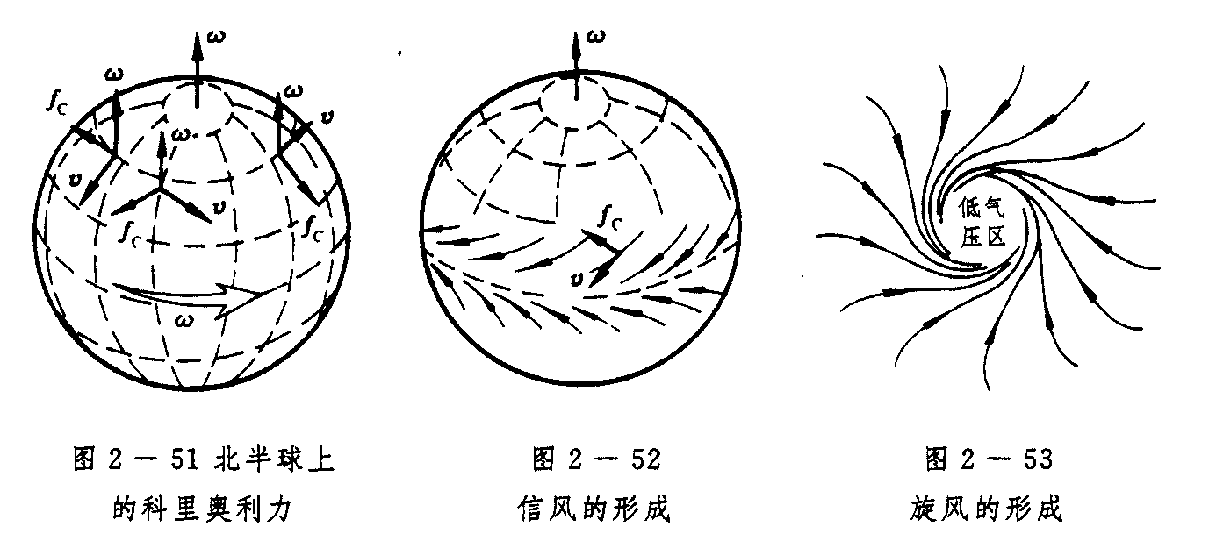
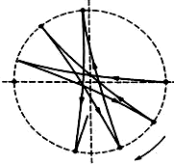
台风的形成：
在北半球，沿地球表面流动的气流，所形成的科里奥利力总是指向气流速度的右侧。因此在北半球，热带气旋总是逆时针方向。南半球则相反。
傅科摆：
在北半球：单摆摆动面将顺时针旋转
信风的形成：
北半球和南半球的信风均向西刮

Slide 11
§2-3 基本的自然力
1、万有引力：
G=6.67×10⁻¹¹Nm²/kg²
例：地球对物体的引力P＝mg=GMm / R² ，所以g = GM/R²
2、电磁力：（例:库仑力：f = k q₁q₂ / r²， k =9×10⁹Nm²/C²）
电磁力远远大于万有引力！
3、强力：粒子之间的一种相互作用，作用范围在0.4×10⁻¹⁵米至10⁻¹⁵米。
4、弱力：粒子之间的另一种作用力，力程短、力弱。
四种基本自然力的特征和比较
力的种类 相互作用的物体 力的强度 力 程
万有引力 一切质点 10^{－34}N 无限远
弱力 大多数粒子 10^{－2}N 小于10^{－17}m
电磁力 电荷 10²N 无限远
强力 核子、介子等 10⁴N 10^{－15}m

Slide 12
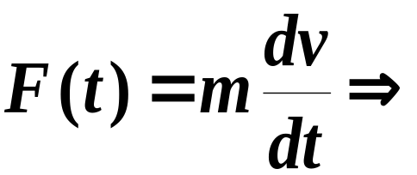
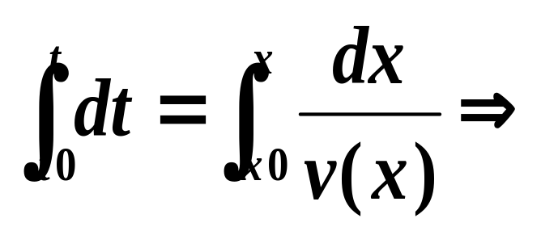
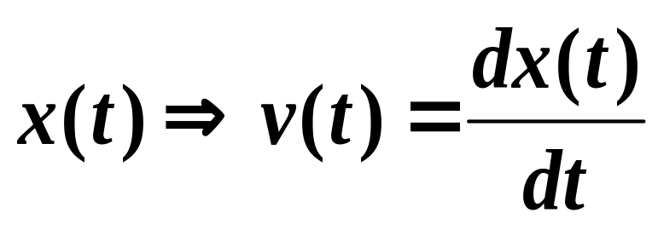
§2-4 牛顿第二定律的应用
牛顿第二定律解题类型：
对一维运动或用分量式求解时：

Slide 13

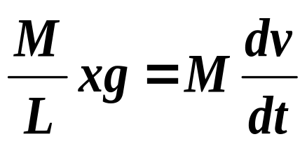

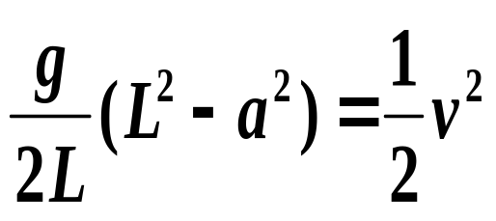


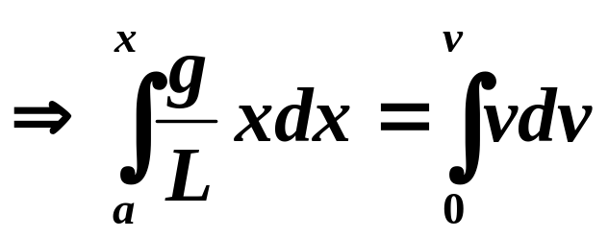
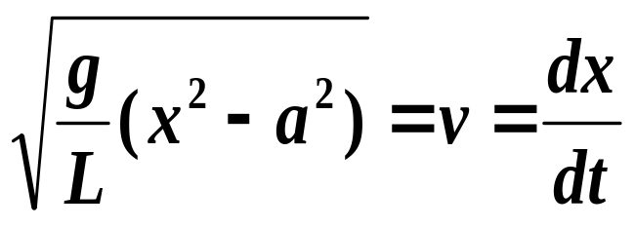
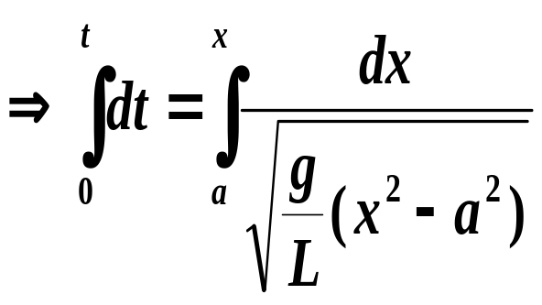
例1. 一条质量为 M 长为 L 的均匀链条，放在一光滑的水平桌面上，t=0时链子的一端有长度 a 下垂，且速度为零，在重力作用下开始下落，试求（1）链条刚刚离开桌面时的速度：
解：（1）链条在运动过程中，各部分的速度、 加速度都相同。
（2）求任意时刻 t 时的链条下垂的长度。

Slide 14
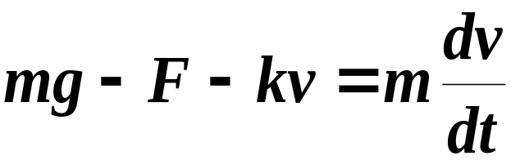
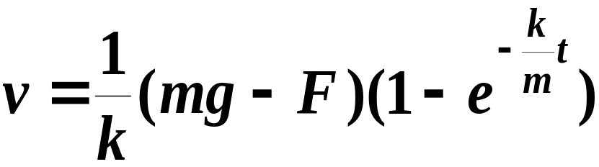
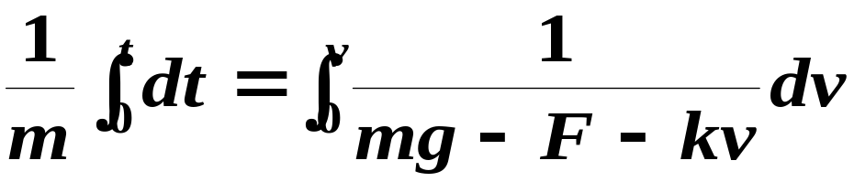
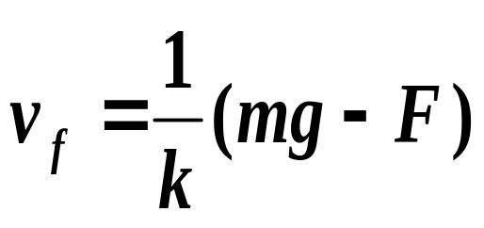

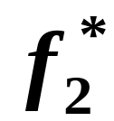
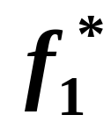
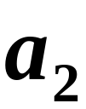


例2. 正在水中垂直下沉的石块的质量为 m，重力大于浮力F，水的阻力与下沉速度 v 的一次方成正比，等于 k v（k为常数）,当t =0时，初速度 v₀=0，求石块下沉速度 v(t) 的具体函数形式。
解：
收尾速度：
例3. 一光滑的劈，质量为 M ，斜面倾角为 θ ，并位于 光滑的水平面上，另一质量为 m 的小块物体，沿劈的斜面无摩擦地滑下， 求劈对地的加速度。
以劈为参照系：
设M对地的加速度为
m 对M的加速度为

Slide 15

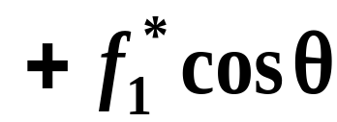
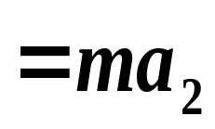
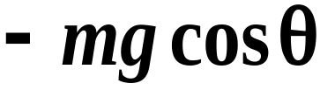
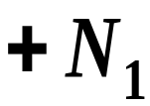
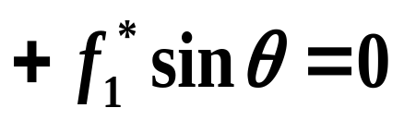
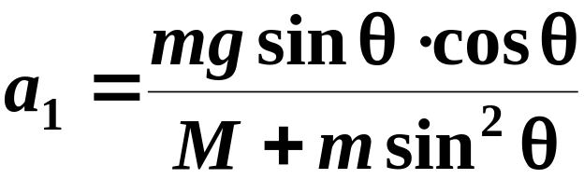
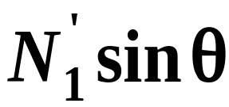
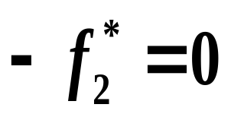
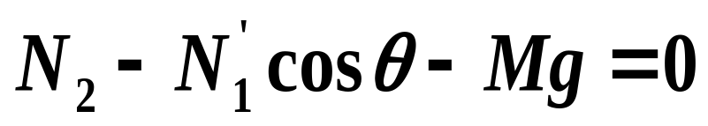
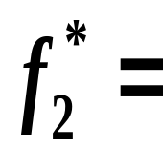
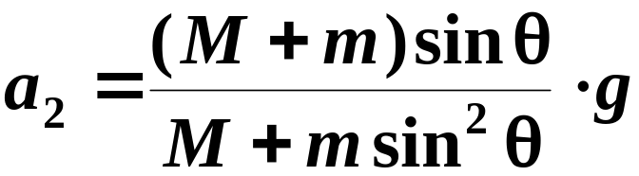
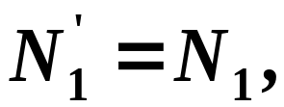
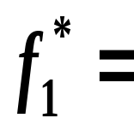
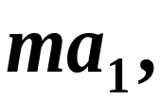




M对地:
m对M：
利用
m对地：

Slide 16






§2-5 力的时间累积效应、动量定理、动量守恒定律
牛顿第二定律：力的瞬时效应。
1.动量定理：
微分形式：
质点所受力的冲量等于动量的增量。
积分形式：
冲量：
动量定理只适用于惯性系。
碰撞和打击问题中求平均力：
动量定理可写成分量式：

Slide 17


















2.质点系的动量定理：
逆风行舟的解释：
·
α
i
·
·
·
·
·
·
j
气体所受力的方向与其动量增量同向
·
Δ m
牛顿第三定律:
其中：
质点系所受外力的总冲量等于质点系总动量的增量。

Slide 18







3.动量守恒定律
=恒矢量
当质点系所受合外力为零时，系统的总动量保持不变。
注意：
a）动量守恒定律只适用于惯性系，对于高速、微观同样适用。
b）系统在某一方向所受合外力为零，系统在该方向动量守恒（总动量不一定守恒）。
c）系统所受内力很大，外力可以忽略不计时，动量守恒定律近似成立。如碰撞和打击问题中，忽略较小的外力。
4.变质量问题——火箭飞行原理
由动量定理得：
m
m+dm
气体相对于火箭的速度。
-dm

Slide 19








忽略空气阻力及重力，直线运动，坐标轴向上：
气体相对于火箭向下喷射，u 应为负值。
火箭最终速率：
计算火箭推力，喷出气体动量改变：
（略去二阶小量）
气体受力：
火箭所受推力：
此方法也可用于向运动物体中添加质量的问题。

Slide 20




例1.一质量均匀分布的柔软细绳铅直地悬挂着，绳的下端刚好触到水平桌面上，如果把绳的上端放开，绳将落在桌面上。试证明：在绳下落的过程中，任意时刻作用于桌面的压力，等于已落到桌面上的绳重量的三倍。
解：设绳的质量线密度为 λ， x为已落下绳子的长度
解法一：分析桌面对长度dx的一段绳子的受力
桌面对柔绳的冲力为：
柔绳对桌面的冲力 F =－F' ：
而已落到桌面上的柔绳的重量为：
Notes:
下面我们来看一道例题。
有一质量均匀分布的柔软细绳竖直悬挂，绳的下端刚好接触到水平桌面，如果把绳的上端放开，其将落在桌面上。试证明：在绳下落的过程中，任意时刻作用于桌面的压力，等于已落到桌面上的绳子重量的三倍。
显然，桌面所受压力由两部分组成，一是已落到桌面上的绳子重量，二是绳子对桌面的冲击力。
设绳的质量线密度为λ，选取坐标轴朝下， x为已落下绳子的长度。
我们首先采用第一种解法，分析桌面对绳子的作用力，即通过计算长度为dx的一段绳子的动量增量，来计算绳子所受的作用力，绳子对桌面的冲击力为反作用力。
由于是自由落体运动，v平方等于2gx，容易得到绳子对桌面的冲击力。
而已经落到桌面上的绳子重量为λgx，显然桌面的压力等于已落到桌面绳子重量的三倍。

Slide 21








例1.一质量均匀分布的柔软细绳铅直地悬挂着，绳的下端刚好触到水平桌面上，如果把绳的上端放开，绳将落在桌面上。试证明：在绳下落的过程中，任意时刻作用于桌面的压力，等于已落到桌面上的绳重量的三倍。
解：
解法二：将整根绳子作为研究对象，设绳子全长为 L
绳子已下落的长度为 x，全部绳子的总动量为：
为桌面对绳子向上的总作用力
由于：
且
考虑：
Notes:
下面我们来讨论第二种解法。
将整根绳子作为研究对象，设绳子全长为L，绳子已下落的长度为x，因此可以写出整根绳子的总动量。
而动量的时间导数等于所受合力，合力为全部绳子的重力减去桌面对绳子向上的总作用力。
求dp/dt，并考虑dv/dt就是重力加速度，可以得到F总，由于v为自由落体速度，最后可以得到桌面对绳子的总作用力。
显然，结果与解法一相同。

Slide 22














例2. 柔软细绳长 l 、线密度 λ。起初两端固定在顶板上，某一时刻释放B端，使其自由下落。当B端下落长度 x 时，求A端所受的力T 。
（应用动量定理）
解法1：将绳看成一个整体：
代入
考虑：
解出：
右边绳子对左边绳子的作用力
左边绳子的重力
解法2：计算右边绳子对左边绳子的作用力
左边绳子对右边绳子的作用力：
右边绳子对左边绳子的作用力：

Slide 23




















§2-6 角动量定理、角动量守恒定律
1.角动量矢量 (动量矩)
方向：垂直于 共同决定的平面.
注意: 同一运动质点对不同定点的角动量是不同的。
2.角动量定理
力臂
定义力矩：

Slide 24






角动量定理：质点所受力矩等于它相对于同一固定点的角动量对时间的变化率。
积分形式：
（冲量矩）
某一方向力矩的时间积分等于该方向的角动量增量。
3.角动量守恒定律：
若
质点所受力对某固定点的力矩为零时，质点对该点的角动量守恒。
某一方向力矩为零，则该方向的角动量守恒。
a）有心力：质点对力心的角动量守恒。
有心力：
力心
b）质点对某点的角动量守恒，对另一点不一定守恒。

Slide 25







c） 角动量守恒，不见得动量守恒。
d）只适用于惯性系，宏观、微观、低速、高速都适用。
4.质点系的角动量定理和角动量守恒定律：
j
i
内力成对出现，内力矩：
o
质点系的角动量定理：外力的合力矩等于总角动量的时间变化率。
质点系的角动量守恒定律：
外力矩为零时，质点系总角动量守恒。某一方向外力矩为零时，则该方向的角动量守恒。

Slide 26















例3. 在光滑的水平桌面上有一小孔，一细绳穿过小孔，其一端系一小球放在桌面上，另一端用手拉绳，开始时小球绕孔运动，半径为 r₁ ，速率为 v₁ ，当半径变为 r₂ 时，求小球的速率 v₂
解：
因 f _{拉}为有心力
f_{拉}
例4. 用角动量守恒定律推导行星运动开普勒第二定律：
“行星对太阳的位置矢量在相等的时间内扫过相等的面积”
解：设在时间 Δt 内，行星的矢径扫过扇形面积 ΔS
行星
太阳
=恒量
行星对于力心太阳的角动量守恒：
角动量方向不变：行星平面运动
恒矢量

Slide 27







§2-7 功：力的空间累积效应
定义：力对质点所作的元功为：
功的单位：焦耳，J = N · m
注意：1、合力的功为各分力的功的代数和；2、功是标量，但有正负；3、一般来说：功是过程量，与路径有关（但有例外）；4、功的计算与参考系相关，因为位移与参考系相关。

Slide 28









功率：力在单位时间内所作的功。
功率的单位：瓦特，W 或 J/s
§2-8 动能定理
三者相同方向
定义动能 (kinetic energy): (单位：焦耳，J )
动能定理只适用于惯性系
动能定理：合外力对质点所做的功等于质点动能的增量。
力的空间累积改变动能

Slide 29









§2-9 保守力 势能
保守力：所做功只与质点的始末位置有关，而与路径无关。
非保守力（耗散力），如摩擦力所作的功：
（与作功路径相关）
1. 重力的功和重力势能
定义：保守力所作的功等于势能增量的负值。
势能：potential energy
若只有重力作功：
动能与势能互相转化
势能差是绝对的，计算势能必须规定零势能点
若令
若重力势能以 y = 0 为零势能点：
1）势能为相互作用的物体共同拥有；
2）只有保守力，才可引入相应的势能；3）势能是位置的函数。

Slide 30








2. 弹性力的功和弹性势能
定义：弹性力的功等于弹性势能增量的负值。
若以弹簧原长为零势能点：
3. 万有引力的功和万有引力势能

Slide 31







另一种路径：
r_{b}
b
c
O
r_{a}
a
定义：万有引力的功等于引力势能增量的负值
路径1
选无限远点势能为零：
F₁
B
F₂
有心力均为保守力：
A
路径2

Slide 32





保守力沿闭合路径的积分为零（功为零）：
保守力的环流为零！
4. 势能和保守力的关系
φ
dl
F_{l}
l
保守力沿某一给定的l方向的分量等于与此保守力相应的势能函数沿l方向的空间变化率的负值。
一般地：

Slide 33





§2-10 功能原理 机械能守恒定律
质点的动能定理：
质点系的动能定理：
或：
各外力与各内力对质点系所作的总功等于质点系动能的增量。
功能原理：
机械能守恒定律:
只有保守内力作功时，系统的总机械能保持不变。

Slide 34









时间累积效应
角动量定理
动量定理
牛顿第二定律，瞬时效应
动能定理
空间累积效应

Slide 35




















例1. 在光滑的水平桌面上，固定着如图所示的半圆形屏障，质量为 m 的滑块以初速 v₁ 沿屏障一端的切线方向进入屏障内，滑块与屏障间的摩擦系数为 μ 。求：当滑块从屏障另一端滑出时，摩擦力对它所作的功。
俯视图
解：
法向:
切向:
只有摩擦力作功：

Slide 36





















例2. 将一个质点沿半径为 r 的光滑半球形碗的A点内表面水平地投射，碗保持静止。设v₀ 是质点恰好能达到碗口所需要的初速率。试求v₀ 作为θ₀ 的函数。θ₀是用角度表示的质点的初位置。
解： 小球受力：
OO’方向角动量守恒
零势能面
因全过程中仅重力作功，机械能守恒：
例3. 一质量为M的光滑圆环，半径为R，用细线悬挂。环上串有质量均为m的两个珠子，从环顶同时由静止向两边下滑，求环开始上升的条件（用θ表示）。
解：
机械能守恒：
m的速度增大，N将反向：

Slide 37
















例4. 地球可看作是半径 R= 6400 km 的球体，一颗人造地球卫星在地面上空 h=800km 的圆形轨道上，以v₁=7.5 km/s 的速度绕地球运动。突然点燃一火箭，其冲力使卫星附加一个 向外的径向分速度 v₂ =0.2 km/s使卫星的轨道变成椭圆形。求此后卫星轨道的最低点和最高点位于地面上空多高？
解：
对地心的角动量守恒:
机械能守恒：
对卫星原来的圆运动:
联立（1）（2）（3）式，消去 v’ , M, m

Slide 38











远地点高度：
近地点高度：
例5. 滑冰运动员A、B的质量均为 m，以相同的速率 v₀ 沿相反方向滑行，当彼此交错时，各抓住长 l 绳索的一端，相对旋转，当他们收拢绳索，使绳长变为 l/2 时，二人各做多少功？
解： A（或B）相对O所受力矩为零（O为参考点），A （或B）对O的角动量守恒：
根据动能定理，B对A所做的功（反之亦然）：

